Slide 1
Universidade Aberta do SUS – UNASUS Universidade Federal de Pelotas Especialização em Saúde da Família
Melhoria da Atenção à Saúde da Criança de 0 a 72 Meses, na UBS Elpídio Moreira Souza, Rio Branco/Ac
Tatiane Brandão Santana
Orientador: Ailton Gomes Brant
Pelotas – RS, 2015

Slide 2
Introdução
Importante ação no contexto da atenção primária.
10,6 óbitos/1.000 nascidos vivos na idade de 0 a 27 dias em 2011(BRASIL, 2012).
Atenção desde a primeira semana de vida na Atenção Primária.
Monitorar o crescimento e desenvolvimento.
Intensificar a vigilância: maior risco e doenças mais prevalentes.
Promoção integral à saúde da criança.

Slide 3
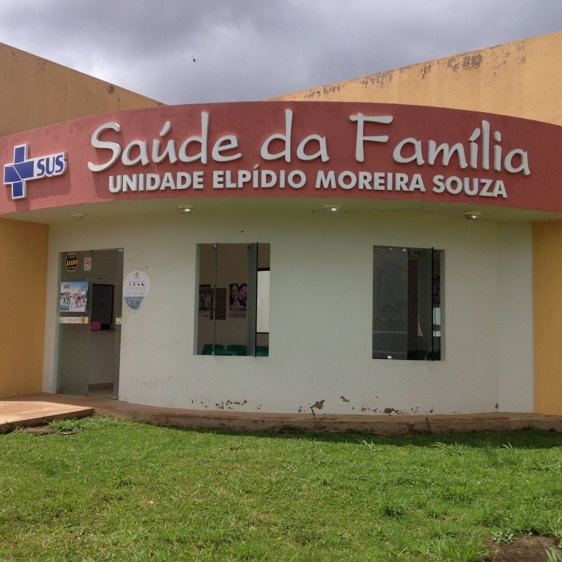
Introdução
Município de Rio Branco/AC: 336.038 mil hab. (IBGE, 2010)
53 Unidades Básicas de Saúde (UBS) com Estratégia de Saúde da Família (ESF)
10 UBS tradicionais

Slide 4
Introdução
USF Elpídio Moreira Souza, Rio Branco/Acre.
Médica, enfermeira, dentista, técnica de enfermagem, técnica em saúde bucal, 7 ACS.
4200 usuários e 262 crianças de 0 a 83 meses (SIAB 2013)
# estimativa 210 crianças de 0 a 72 meses e
189 crianças de 6 a 72 meses
Situação da ação programática antes da intervenção.

Slide 5
Objetivo Geral
Melhorar a atenção à saúde das crianças entre 0 e 72 meses da área de abrangência da UBS Elpídio Moreira Souza

Slide 6
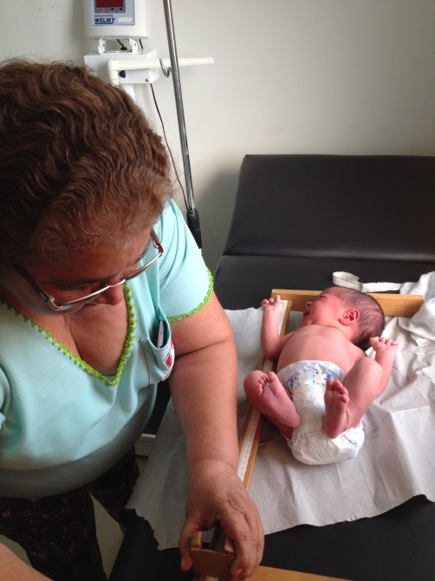
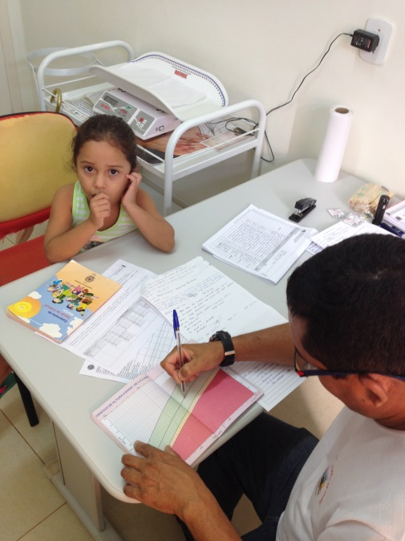
Metodologia – Ações Realizadas
Cadastramento no programa de todas as crianças de zero a 72 meses de idade.
Agendamentos e priorização de atendimento.
Capacitação da equipe.

Slide 7
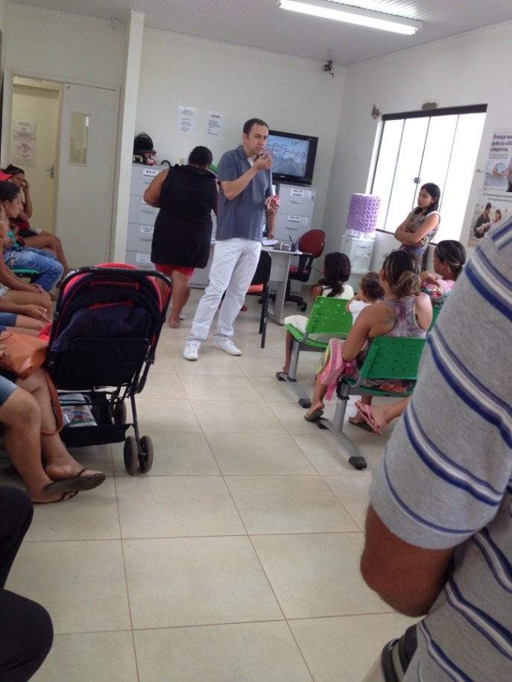
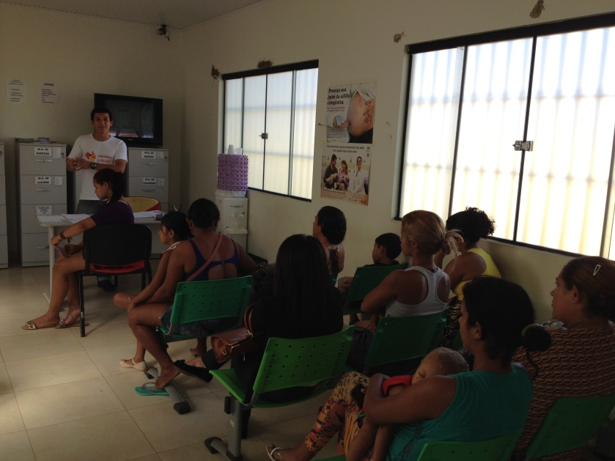
Metodologia – Ações Realizadas
Implementação das fichas-espelho.
Ações de educação em saúde.
Engajamento público.

Slide 8
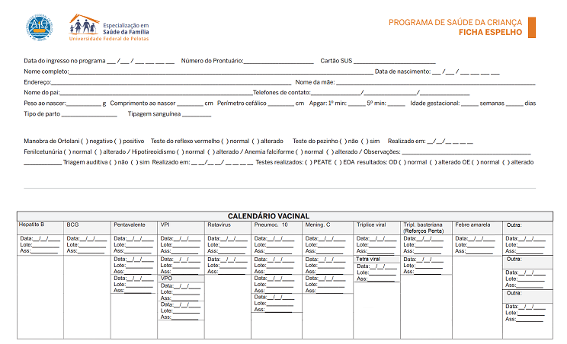
Metodologia – Logística
Caderno de Saúde da Criança – Crescimento e Desenvolvimento do Ministério da Saúde (BRASIL, 2012)
Ficha-espelho de atendimento

Slide 9
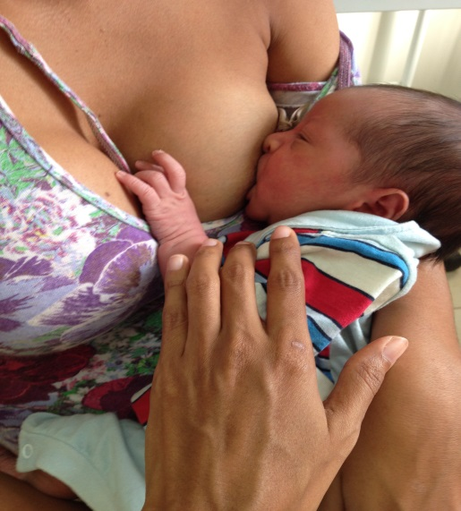
Objetivos Específicos – Saúde da Criança
Ampliar a cobertura do programa de saúde da criança entre 0 a 72 meses.
Melhorar a qualidade do atendimento à criança.
Melhorar a adesão ao Programa de Saúde da Criança.
Melhorar o registro das informações.
Mapear as crianças de risco.
Promover a saúde das crianças.

Slide 10
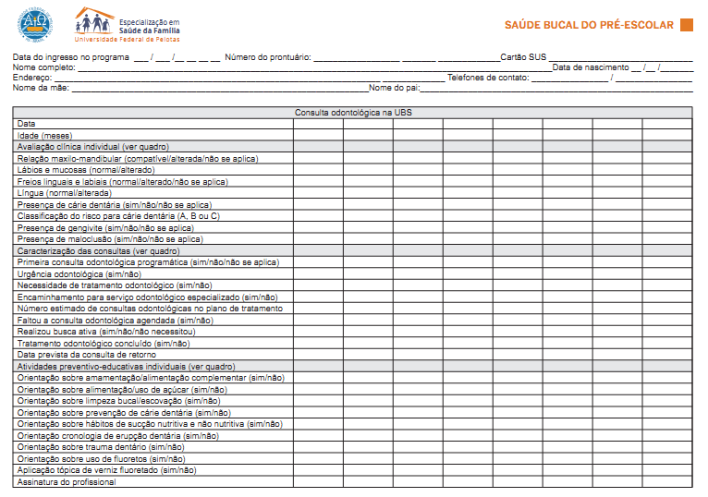
Objetivos Específicos – Saúde Bucal da Criança
Ampliar a cobertura de atenção à saúde bucal das crianças
Melhorar a qualidade da atenção à saúde bucal
Melhorar a adesão ao atendimento em saúde bucal
Melhorar o registro das informações
Promover a saúde das crianças

Slide 11
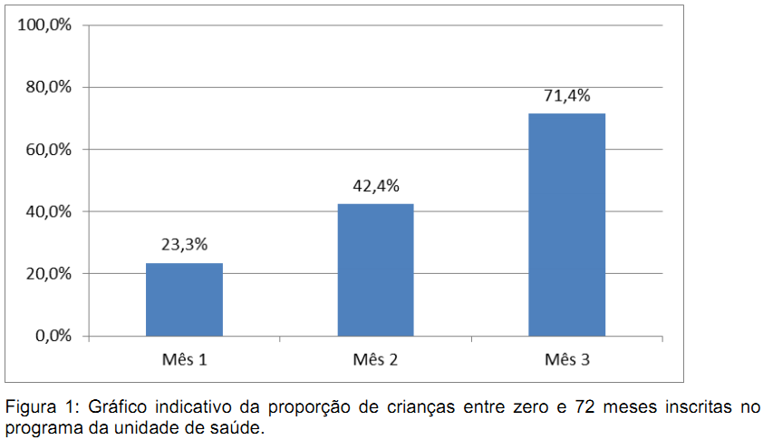
SAÚDE DA CRIANÇA
Objetivo 1.1: Ampliar a cobertura do Programa de Saúde da Criança entre 0 e 72 meses
Metas 1.1: Ampliar a cobertura para 70% das crianças
Resultado1.1: 150 crianças cadastradas

Slide 12
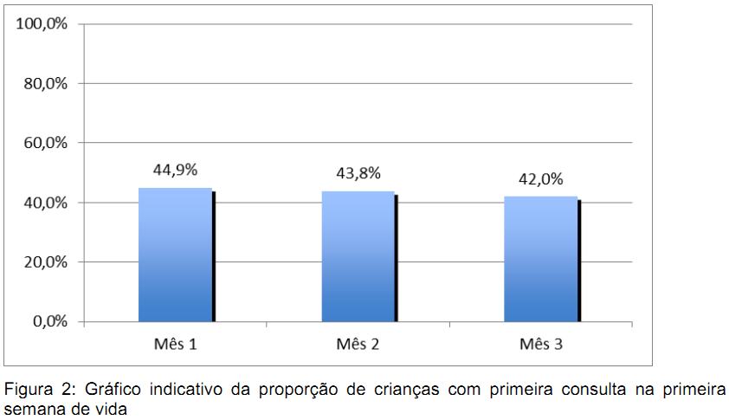
SAÚDE DA CRIANÇA
Objetivo 2: Melhorar a qualidade do atendimento à criança
Meta 2.1: Realizar a primeira consulta na primeira semana de vida
Resultado 2.2: 63 com consulta na primeira semana de vida

Slide 13
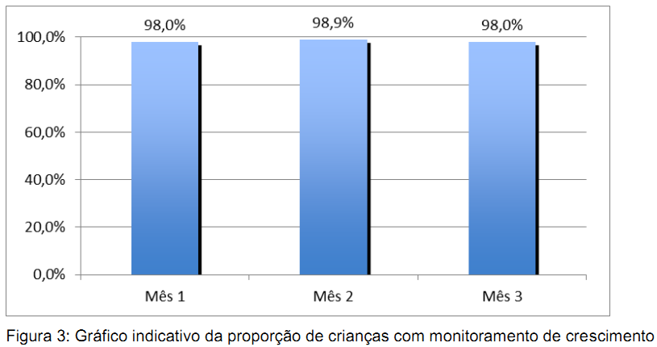
SAÚDE DA CRIANÇA
Objetivo 2: Melhorar a qualidade do atendimento à criança
Meta 2.2: Monitorar o crescimento em 100% das crianças
Resultado 2.2: 147 monitoradas; 3 faltosas

Slide 14
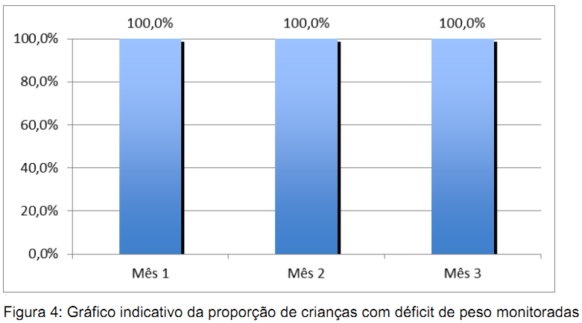
SAÚDE DA CRIANÇA
Objetivo 2: Melhorar a qualidade do atendimento à criança.
Meta 2.3: Monitorar 100% das crianças com déficit de peso.
Meta 2.4: Monitorar 100% das crianças com excesso de peso.
Resultado 2.3: 10 crianças (6,6%) com déficit de peso.
Resultado 2.4: 6 crianças (4%) com excesso de peso.

Slide 15
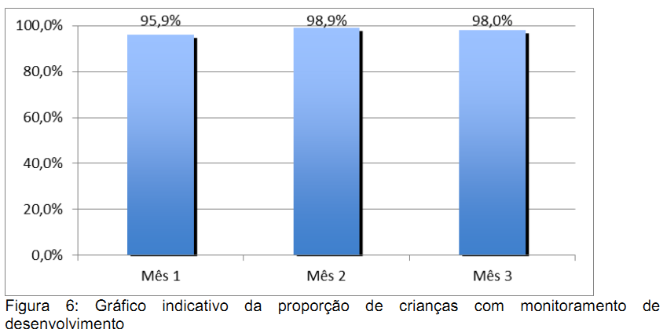
SAÚDE DA CRIANÇA
Objetivo 2: Melhorar a qualidade do atendimento à criança
Meta 2.5: Monitorar o desenvolvimento em 100% das crianças
Resultado 2.5: 146 monitoradas; 3 faltosas

Slide 16
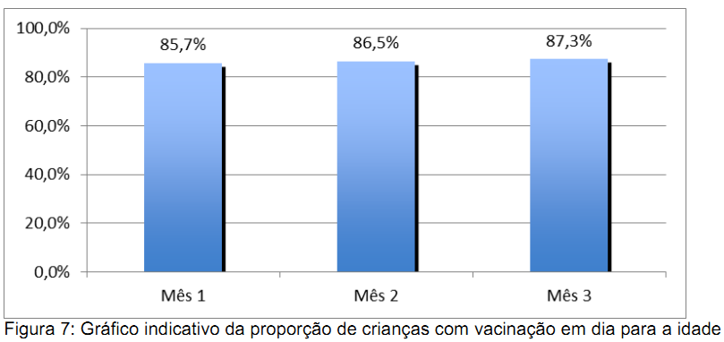
SAÚDE DA CRIANÇA
Objetivo 2: Melhorar a qualidade do atendimento à criança
Meta 2.6: Vacinar 100% das crianças de acordo com a idade
Resultado 2.6: 19 crianças com vacinação atrasada

Slide 17
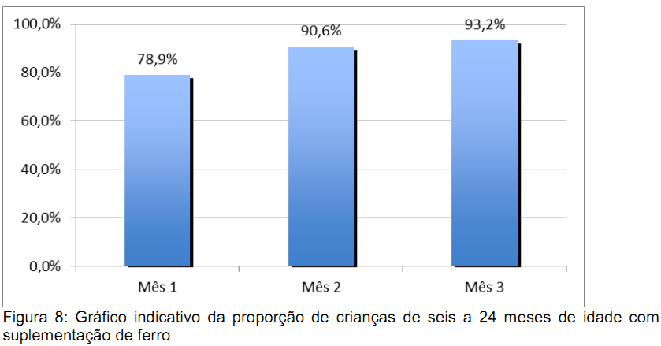
SAÚDE DA CRIANÇA
Objetivo 2: Melhorar a qualidade do atendimento à criança
Meta 2.7: Realizar suplementação de ferro em 100% das crianças de 6 a 24 meses
Resultado 2.7: 59 crianças de 6 a 24 meses no total; 55 receberam suplementação

Slide 18
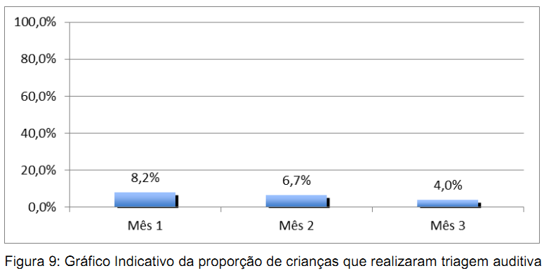
SAÚDE DA CRIANÇA
Objetivo 2: Melhorar a qualidade do atendimento à criança
Meta 2.8: Realizar triagem auditiva em 100% das crianças
Resultado 2.8: apenas 6 crianças realizaram teste da orelhinha

Slide 19
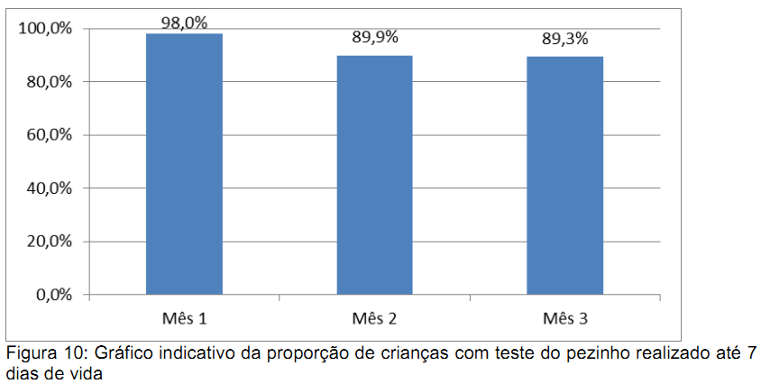
SAÚDE DA CRIANÇA
Objetivo 2: Melhorar a qualidade do atendimento à criança.
Meta 2.9: Realizar teste do pezinho em 100% das crianças até 7 dias de vida.
Resultado 2.9: 16 crianças não realizaram o teste do pezinho.

Slide 20
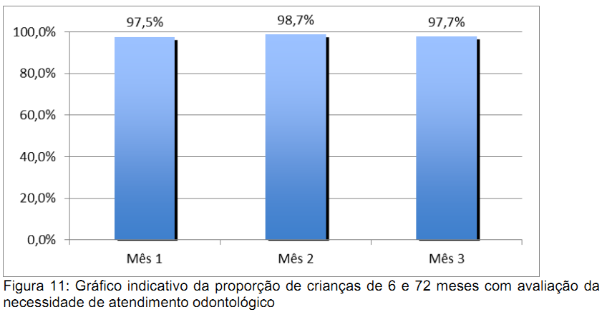
SAÚDE DA CRIANÇA
Objetivo 2: Melhorar a qualidade do atendimento à criança.
Meta 2.10: Realizar avaliação da necessidade de atendimento odontológico em 100% das crianças de 6 e 72 meses.
Resultado 2.10: 03 crianças não realizaram a avaliação.

Slide 21
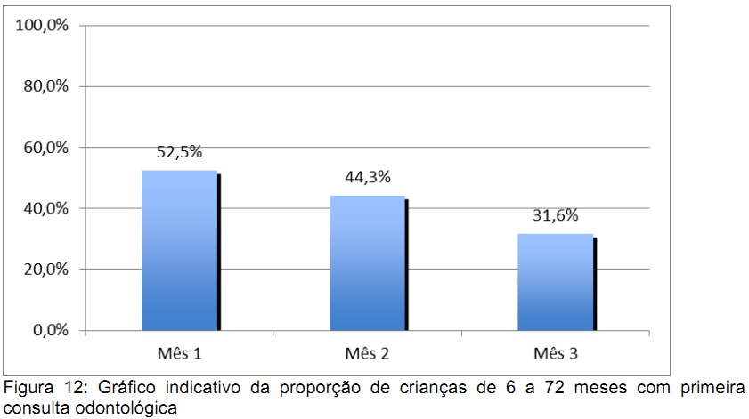
SAÚDE DA CRIANÇA
Objetivo 2: Melhorar a qualidade do atendimento à criança.
Meta 2.11: Primeira consulta odontológica para 100% das crianças de 6 a 72 meses cadastradas na unidade de saúde.
Resultado 2.11: 133 crianças de 6 a 72 meses; 42 tiveram primeira consulta odontológica.

Slide 22
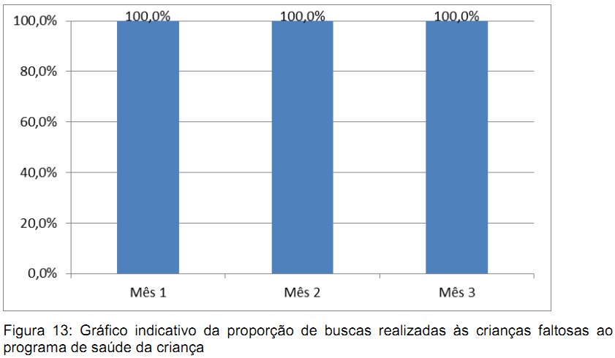
SAÚDE DA CRIANÇA
Objetivo 3: Melhorar a adesão ao Programa.
Meta 3.1: Busca ativa de 100% das crianças faltosas.
Resultado 3.1: busca a 100% das crianças faltosas (03 não compareceram).

Slide 23
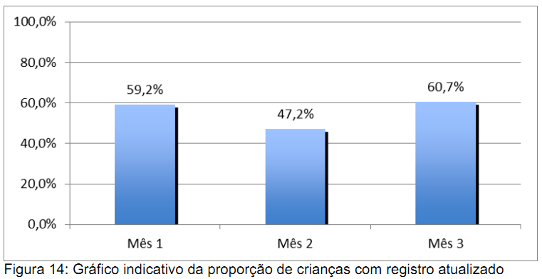
SAÚDE DA CRIANÇA
Objetivo 4: Melhorar o registro das informações.
Meta 4.1: Manter registro na ficha espelho de saúde da criança/ vacinação atualizado.
Resultado 4.1: 91 crianças com registro atualizado.

Slide 24
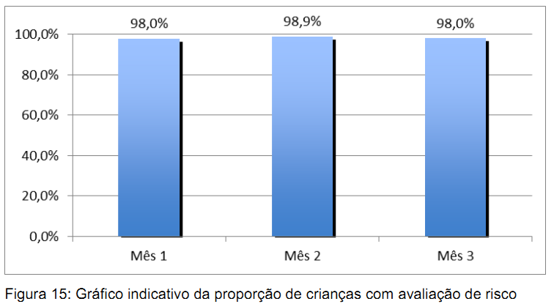
SAÚDE DA CRIANÇA
Objetivo 5: Mapear as crianças de risco pertencentes à área de abrangência.
Meta 5.1: Realizar avaliação de risco.
Resultado 5.1: 147 crianças com avaliação de risco.

Slide 25
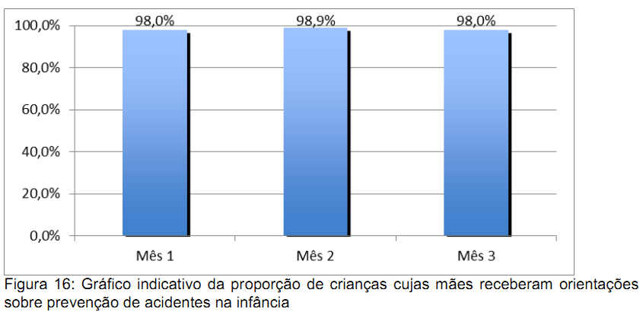
SAÚDE DA CRIANÇA
Objetivo 6: Promover a saúde das crianças.
Meta 6.1: Dar orientações para prevenir acidentes na infância em 100% das consultas de saúde da criança.
Resultado 6.1: 3 crianças faltosas.

Slide 26
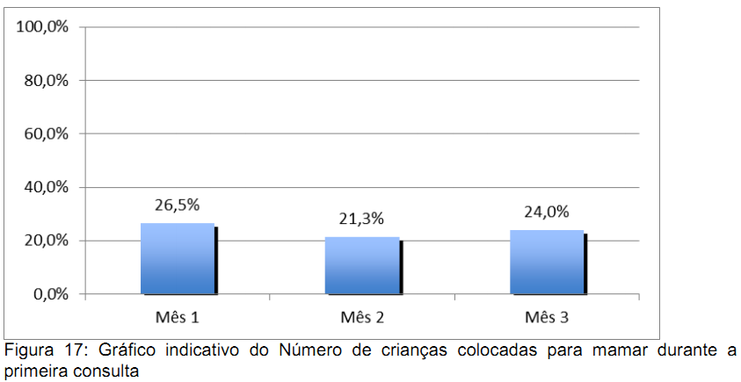
SAÚDE DA CRIANÇA
Objetivo 6: Promover a saúde das crianças.
Meta 6.2: Colocar 100% das crianças para mamar durante a primeira consulta.
Resultado 6.2: 36 crianças postas para mamar.

Slide 27
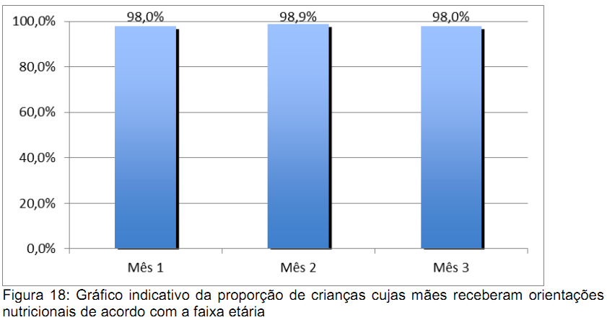
SAÚDE DA CRIANÇA
Objetivo 6: Promover a saúde das crianças.
Meta 6.3: Orientações nutricionais .
Meta 6.4: Orientações sobre higiene bucal.
Resultado 6.3 e 6.4: 147 mães/responsáveis orientadas(os).

Slide 28
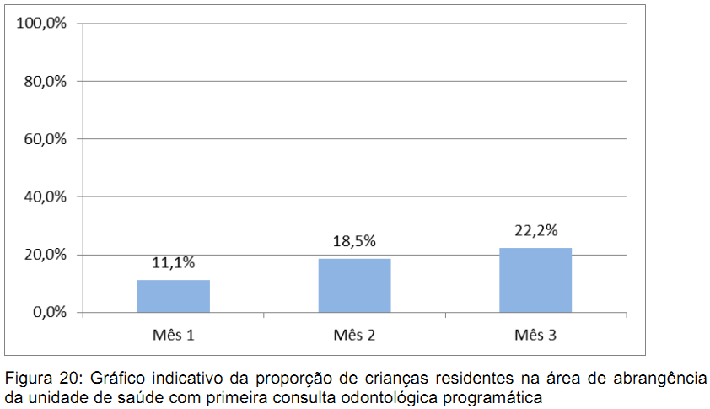
SAÚDE BUCAL DAS CRIANÇAS
Objetivo 1: Ampliar a cobertura de atenção à saúde bucal.
Meta 1.1: Ampliar a cobertura de primeira consulta odontológica programática para 70% das crianças de 6 a 72 meses de idade.
Resultado 1.1: 42 de 189 crianças com primeira consulta.

Slide 29
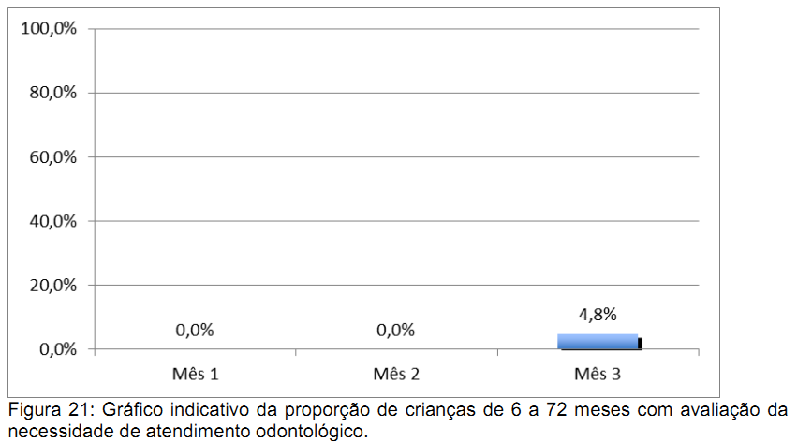
SAÚDE BUCAL DAS CRIANÇAS
Objetivo 2: Melhorar a qualidade da atenção à saúde bucal.
Meta 2.1: Realizar avaliação da necessidade de tratamento odontológico em 100% das crianças de 6 a 72 meses.
Resultado 2.1: 42 crianças atendidas, apenas 2 com necessidade de tratamento odontológico.

Slide 30
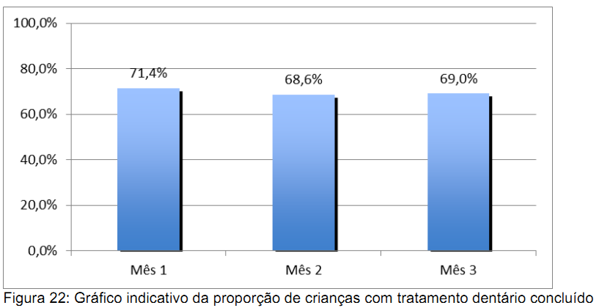
SAÚDE BUCAL DAS CRIANÇAS
Objetivo 2: Melhorar a qualidade da atenção à saúde bucal.
Meta 2.2: Identificar crianças de 6 a 72 meses com necessidade de fluorterapia (D, E ou F).
Resultado 2.2: índices nulos no período da intervenção.
Meta 2.3: Concluir o tratamento dentário.
Resultado 2.3: 42 atendidas; 29 tratamento concluído.

Slide 31
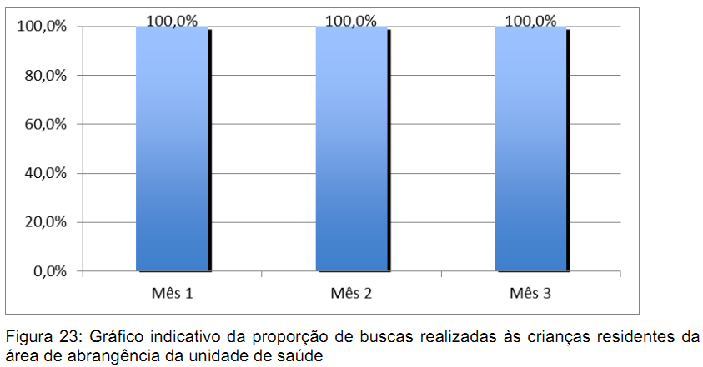
SAÚDE BUCAL DAS CRIANÇAS
Objetivo 3: Melhorar a adesão ao atendimento em saúde bucal.
Meta 3.1: Fazer busca ativa de 100% das crianças com primeira consulta odontológica programática faltosas às consultas subsequentes.
Resultado 3.1: Busca ativa a todas as faltosas.

Slide 32
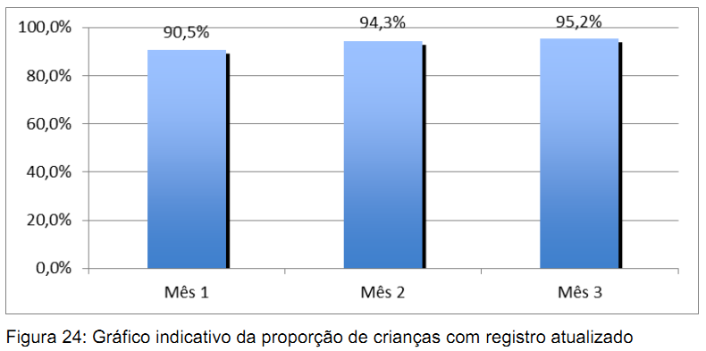
SAÚDE BUCAL DAS CRIANÇAS
Objetivo 4: Melhorar o registro das informações.
Meta 4.1: Manter registro atualizado em planilha e/ou prontuário.
Resultado 4.1: 42 atendidas; 40 registros atualizados.

Slide 33
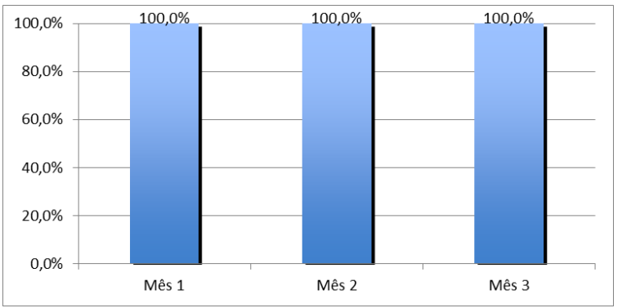
SAÚDE BUCAL DAS CRIANÇAS
Objetivo 5: Promover a saúde das crianças.
Meta 5.1: Orientações sobre higiene bucal.
Meta 5.2: Orientação nutricional.
Meta 5.3: Orientações sobre hábitos de sucção nutritiva e não nutritiva e prevenção de oclusopatias.
Resultados: 42 foram orientados em cada meta

Slide 34
Discussão
Importância da intervenção para a equipe, para o serviço e para a comunidade
Incorporação da intervenção à rotina do serviço
Ações para viabilizar a continuidade da atenção

Slide 35
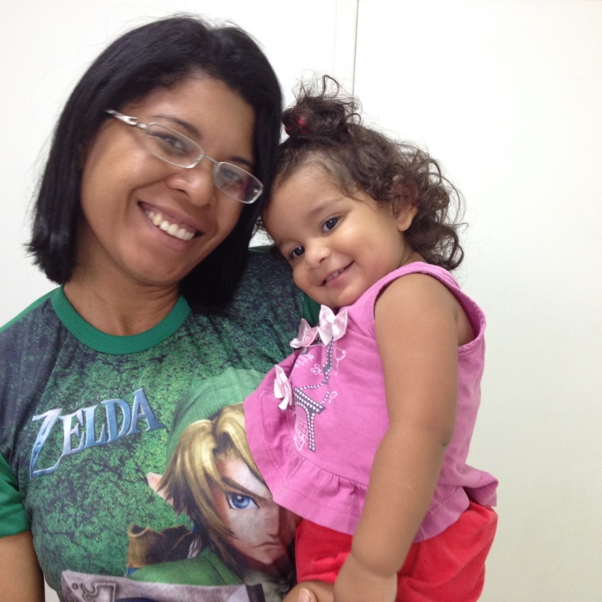
Reflexão Crítica sobre o Processo Pessoal de Aprendizagem e na Implementação da Intervenção
Prática profissional
Poder de transformação

Slide 36
OBRIGADA!

